Slide 1
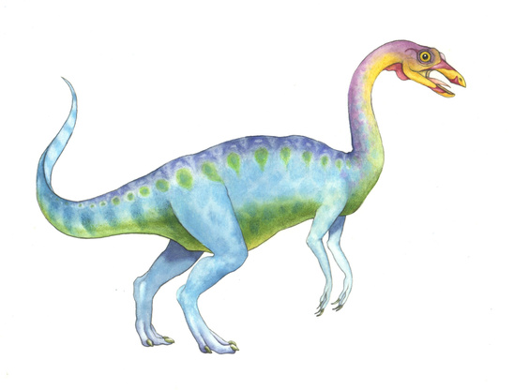
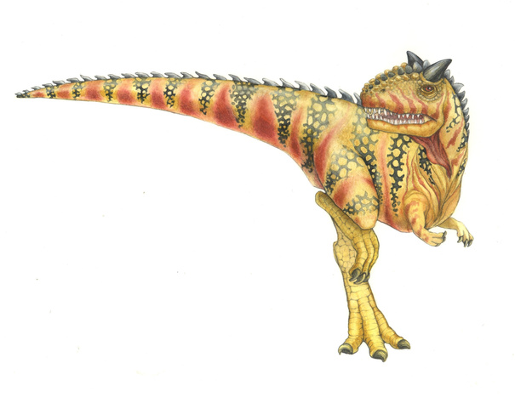
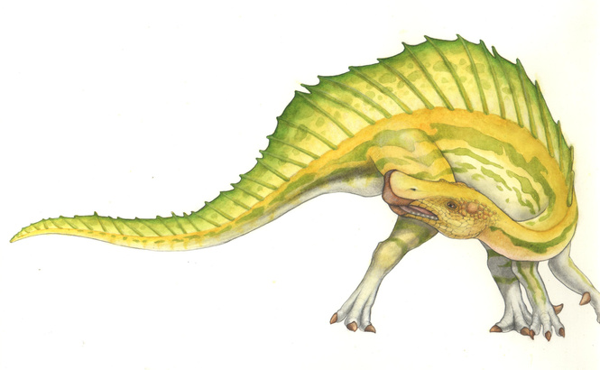
Chapter 14: File System Implementation
Operating System Concepts – 10ᵗʰ Edition
14.‹#›
Silberschatz, Galvin and Gagne ©2018
Notes:
1

Slide 2
개요
파일 시스템 구조
파일 시스템 구현
디렉터리 구현
할당 방법
가용 공간 관리
복구
Operating System Concepts – 10ᵗʰ Edition
14.‹#›
Silberschatz, Galvin and Gagne ©2018
Notes:
2

Slide 3
목표
로컬 파일 시스템 및 디렉토리 구조 구현의 세부 사항을 설명한다.
블록 할당과 가용 블록 알고리즘 및 그의 절충에 대해 논의한다.
파일 시스템의 효율 및 성능 문제를 탐색한다.
파일 시스템 장애로부터의 복구를 살펴본다.
구체적인 예로 WAFL 파일 시스템을 설명한다.
Operating System Concepts – 10ᵗʰ Edition
14.‹#›
Silberschatz, Galvin and Gagne ©2018
Notes:
3

Slide 4
보조기억장치
물리적인 디스크가 연결 되어 있는 기억 장치
주기억장치보다는 느리지만 컴퓨터의 전원을 끄더라도 저장된 데이터가 사라지지 않고
영구적으로 보관이 가능함
자기 테이프
순차적 접근
기억장치
카세트 테이프
카트리지 테이프
보조 기억 장치
자기 디스크
HDD
직접 접근
기억장치
SSD
CD-ROM
광디스크
DVD-ROM
블루레이 디스크
Operating System Concepts – 10ᵗʰ Edition
14.‹#›
Silberschatz, Galvin and Gagne ©2018
Notes:
4

Slide 5
보조기억장치
디스크 특성
추가 장소를 사용하지 않고 재기록 가능
디스크에 있는 임의의 블록의 정보를 직접 접근 가능
파일 시스템을 유지하기 위한 보조저장장치로 디스크 (HDD, SSD)가 대부분 사용됨
Operating System Concepts – 10ᵗʰ Edition
14.‹#›
Silberschatz, Galvin and Gagne ©2018
Notes:
4

Slide 6
파일 시스템 설계
설계 시 고려 해야 할 사항
파일 시스템이 사용자에게 어떻게 보여야 할지를 정의
논리 파일 시스템과 물리적 저장장치 간 사상하는 알고리즘과 데이터 구조 설계
이 두 가지 사항을 고려하기 위해 계층적 파일 시스템이 설계됨
1) 응용 프로그램
2) 논리적 파일 시스템
3) 파일-구성 모듈
4) 기본 파일 시스템
5) 입출력 제어
6) 장치
Operating System Concepts – 10ᵗʰ Edition
14.‹#›
Silberschatz, Galvin and Gagne ©2018
Notes:
4

Slide 7
계층적 파일 시스템
1. 응용 프로그램
: 운영체제에서 실행되는 모든 소프트웨어
2. 논리적 파일 시스템
: 메타데이터 정보 및 디렉터리 구조 관리
[1]
메타데이터
: 파일의 내용 자체인 데이터를 제외한 모든 파일 시스템 구조
메타데이터에는 파일의 크기, 위치, 접근 권한 등의 정보가 포함되어 있음
파일 제어 블록 (FCB, File Control Block)을 통해 관리됨
[2]
파일 제어 블록
: 열린 파일의 상태를 관리하는 파일 시스템 구조
소유, 허가 그리고 파일 내용의 위치를 포함하여 파일에 관한 정보를 가지고 있음
UNIX 시스템에서는 inode로 구현함
Operating System Concepts – 10ᵗʰ Edition
14.‹#›
Silberschatz, Galvin and Gagne ©2018
Notes:
4

Slide 8
계층적 파일 시스템
3. 파일-구성 모듈
: 파일의 논리적 구조를 관리
논리적 구조에는 연속 파일, 연결 리스트 파일 등이 존재함
파일과 디렉터리의 실제 배치를 다룸
4. 기본 파일 시스템 (블록 입출력 서브 시스템)
: 적절한 장치 드라이버에게 저장장치상의 블록을 읽고 쓰도록 논리 블록 주소를 기반으로
드라이브에 명령을 내림
I/O 요청 스케줄링 고려
메모리 버퍼와 캐시 관리
Operating System Concepts – 10ᵗʰ Edition
14.‹#›
Silberschatz, Galvin and Gagne ©2018
Notes:
4

Slide 9
계층적 파일 시스템
5. 입출력 제어
: 메모리와 디스크 시스템 간 통신(정보 전송)을 담당
장치 드라이버 루틴 + 인터럽트 핸들러 로 구성
기본 파일 시스템 계층에서 장치 드라이버에게 논리 블록 주소를 기반으로 명령을 내리면 입출력 제어 층에서는 이를 물리 주소로 바꿔 명령을 수행
[1]
[2]
6. 장치
: 입출력이 가능한 장치
디스크, SSD, 프린터, 스캐너, 키보드, 마우스 등이 이에 해당
Operating System Concepts – 10ᵗʰ Edition
14.‹#›
Silberschatz, Galvin and Gagne ©2018
Notes:
4

Slide 10
계층적 파일 시스템
5. 입출력 제어
장치 드라이버
: 명령을 출력으로 변환하는 번역기
블록 123을 인출하라, 와 같은 명령을 특정 하드웨어에 맞는 저수준의 명령으로 출력함
결과로 나온 명령어는 하드웨어 제어기 에 의해 사용됨
[3]
인터럽트 핸들러
: 인터럽트가 발생했을 시 인터럽트를 처리하는 기계어 코드 루틴
메타데이터에는 파일의 크기, 위치, 접근 권한 등의 정보가 포함되어 있음
하드웨어 제어기
: 포트나 버스나 입출력 장치를 제어하는 전자회로의 집합체
입출력 장치를 시스템의 다른 부분과 접속하도록 도움
Operating System Concepts – 10ᵗʰ Edition
14.‹#›
Silberschatz, Galvin and Gagne ©2018
Notes:
4

Slide 11
계층적 파일 시스템
설계 시 고려 해야 할 사항
파일 시스템이 사용자에게 어떻게 보여야 할지를 정의
논리 파일 시스템과 물리적 저장장치 간 사상하는 알고리즘과 데이터 구조 설계
이들은 각각 논리적 파일 시스템 계층과 파일-구성 모듈, 기본 파일 시스템,
장치 및 입출력 제어 계층에서 처리됨
Operating System Concepts – 10ᵗʰ Edition
14.‹#›
Silberschatz, Galvin and Gagne ©2018
Notes:
4

Slide 12
다양한 파일 시스템
각 운영체제는 하나 이상의 디스크 기반 파일 시스템을 가지고 있음
CD-ROM : ISO 9660
UNIX : UFS (FFS에 기반을 둠)
Windows : FAT, FAT32, NTFS
Linux : extended file system (ext3, ext4)
Operating System Concepts – 10ᵗʰ Edition
14.‹#›
Silberschatz, Galvin and Gagne ©2018
Notes:
4

Slide 13
파일 시스템 구현
파일 시스템 구현은 운영체제에 따라 다르게 나타날 수 있으나, 대개 다음과 같은 것들을
디스크 상에 가지고 있음
저장장치에 저장된 운영체제 부트 방법
블록의 총 수, 가용 블록의 수와 위치
디렉터리 구조
개별 파일에 대한 정보
Operating System Concepts – 10ᵗʰ Edition
14.‹#›
Silberschatz, Galvin and Gagne ©2018
Notes:
4

Slide 14
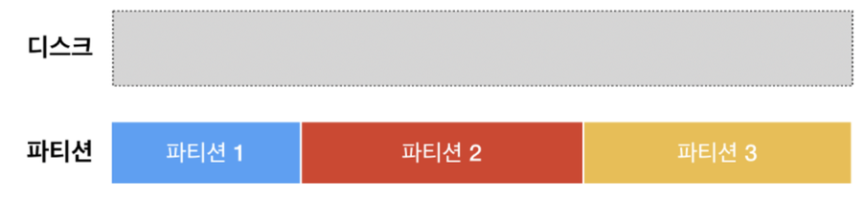
디스크 구조
디스크
: 시스템에 장착되어 있는 물리적인 저장 장치 (자기 디스크)
?파티션
: 디스크의 공간을 논리적인 별도의 데이터 영역으로 분할한 공간
하나의 물리적인 디스크 저장장치를 여러 독립적인 공간으로 구분해서
사용할 수 있게 함
Operating System Concepts – 10ᵗʰ Edition
14.‹#›
Silberschatz, Galvin and Gagne ©2018
Notes:
4

Slide 15
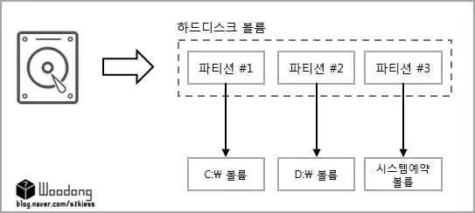
디스크 구조
볼륨
: 단일 파일 시스템을 사용해서 액세스 할 수 있는 저장 공간
하드디스크 전체의 볼륨이 파티션으로 나뉠 수 있으며, 나뉜 파티션 덩어리들도
각각의 볼륨으로 볼 수 있음
여러 물리 디스크를 하나의 파티션으로 구성하기도 함
Operating System Concepts – 10ᵗʰ Edition
14.‹#›
Silberschatz, Galvin and Gagne ©2018
Notes:
4

Slide 16
디스크 구조
파일 시스템
: 저장장치에 파일을 어떻게 쓰고, 관리하고, 찾고, 읽을 것인지에 대한 규칙
하드 디스크 = 도서관
파일 시스템 = 도서검색대
파일 = 책
데이터 = 원하는 내용
원하는 내용의 책을 찾기 위해 도서관에 있는 도서검색대를 이용
원하는 데이터가 들어 있는 파일을 찾기 위해 하드디스크 안에 있는 파일시스템 이용
Operating System Concepts – 10ᵗʰ Edition
14.‹#›
Silberschatz, Galvin and Gagne ©2018
Notes:
4

Slide 17
디스크 구조
디스크 구조는 운영체제에서 데이터를 효율적으로 관리하고 접근하기 위해
메타데이터 및 기타 정보들을 포함함
부트 제어 블록
볼륨 제어 블록
디렉터리 구조
파일 구조 (FCB)
Operating System Concepts – 10ᵗʰ Edition
14.‹#›
Silberschatz, Galvin and Gagne ©2018
Notes:
4

Slide 18
디스크 구조
1. 부트 제어 블록
: 시스템이 그 파티션으로부터 운영체제를 부트시키는 데 필요한 정보를 가지고 있는 블록
일반적으로 한 파티션의 첫 번째 블록에 존재
파티션마다 부트 제어 블록 존재
만일 디스크가 운영체제를 가지고 있지 않다면 부트 제어 블록에 정보 존재 X
UFS에서는 부트 블록, NTFS에서는 파티션 부트 섹터
Operating System Concepts – 10ᵗʰ Edition
14.‹#›
Silberschatz, Galvin and Gagne ©2018
Notes:
4

Slide 19
디스크 구조
2. 볼륨 제어 블록
: 파일 시스템에 대한 메타데이터 저장하고 볼륨 및 파티션 관리를 해 주는 블록
볼륨의 블록 수, 블록의 크기, 가용 블록의 수와 포인터, 가용 FCB 수와 포인터 같은
볼륨 정보를 포함
UFS에서는 슈퍼 블록, NTFS에서는 마스터 파일 테이블
사용
[1]
파일 시스템이 마운트 될 때
파일 시스템 정보에 접근할 때
디스크 상태가 변경될 때
마운트
: 파일 시스템을 디렉터리 계층 구조의 특정 디렉터리와 연결하는 것
Operating System Concepts – 10ᵗʰ Edition
14.‹#›
Silberschatz, Galvin and Gagne ©2018
Notes:
4

Slide 20
디스크 구조
3. 디렉터리 구조
UFS : 디렉터리 구조에 파일 이름 및 해당 inode 번호 저장
NTFS : 마스터 파일 테이블에 파일 이름 및 해당 inode 번호 저장
UFS에서는 디렉터리 구조가 별도로 존재하지만 파일과 디렉터리를 동일하게 취급해 같은 방식으로 관리함
NTFS는 볼륨 제어 블록 (마스터 파일 테이블)에 디렉터리와 관련된 정보
(디렉터리 구조)도 함께 포함하지만 디렉터리와 파일은 다른 방식으로 관리됨
Operating System Concepts – 10ᵗʰ Edition
14.‹#›
Silberschatz, Galvin and Gagne ©2018
Notes:
4

Slide 21
디스크 구조
4. 파일 구조 (FCB)
: 각 파일에 대한 정보를 저장하는 구조
디렉터리와 연결을 위해 고유한 식별 번호를 가지고 있음
UFS에서는 inode로 FCB가 구현되어 있음
Operating System Concepts – 10ᵗʰ Edition
14.‹#›
Silberschatz, Galvin and Gagne ©2018
Notes:
4

Slide 22
파일 시스템 자료구조
1. 파티션 테이블
: 마운트된 모든 파티션 정보를 포함하는 테이블
2. 디렉터리 구조
: 최근 접근된 디렉터리의 디렉터리 정보를 가지며, 이미 파티션이 마운트된 경우
파티션 테이블에 대한 포인터도 함께 가짐
3. 범 시스템 오픈 파일 테이블 (system wide open file table)
: 시스템 당 하나만 존재하며, 열린 파일에 대한 모든 정보(각 파일의 메타데이터)가
이 테이블에 저장됨
Operating System Concepts – 10ᵗʰ Edition
14.‹#›
Silberschatz, Galvin and Gagne ©2018
Notes:
4

Slide 23
파일 시스템 자료구조
4. 프로세스별 오픈 파일 테이블 (per-process open file table)
: 프로세스가 연 모든 파일에 대한 정보가 포함 (파일명 X)
프로세스 당 하나 존재
범 시스템 오픈 파일 테이블 내 해당 파일에 대한 포인터 포함
5. 버퍼
Operating System Concepts – 10ᵗʰ Edition
14.‹#›
Silberschatz, Galvin and Gagne ©2018
Notes:
4

Slide 24
파일 오픈 (생성) 과정
새 파일 생성을 위해서는 파일이 반드시 오픈되어야 하며, open() 또는 creat()와 같은
시스템 호출을 사용해야 함
1. open() 시스템 호출
2. 범 시스템 오픈 파일 테이블 검색
2.1 파일이 이미 열려 있다면
-> 기존 범 시스템 오픈 파일 테이블을 가리키는 프로세스별 오픈 파일 테이블 항목 생성
2.2 파일이 열려있지 않다면
-> 디렉터리 구조에서 찾고, 관련 정보를 범 시스템 오픈 파일 테이블에 추가
3. 프로세스별 오픈 파일 테이블의 항목에 대한 포인터를 open() 시스템 리턴 값으로 전달
이때 리턴된 값을 파일 디스크립터 (UNIX) 또는 파일 핸들 (Windows) 이라고 부름
Operating System Concepts – 10ᵗʰ Edition
14.‹#›
Silberschatz, Galvin and Gagne ©2018
Notes:
4

Slide 25
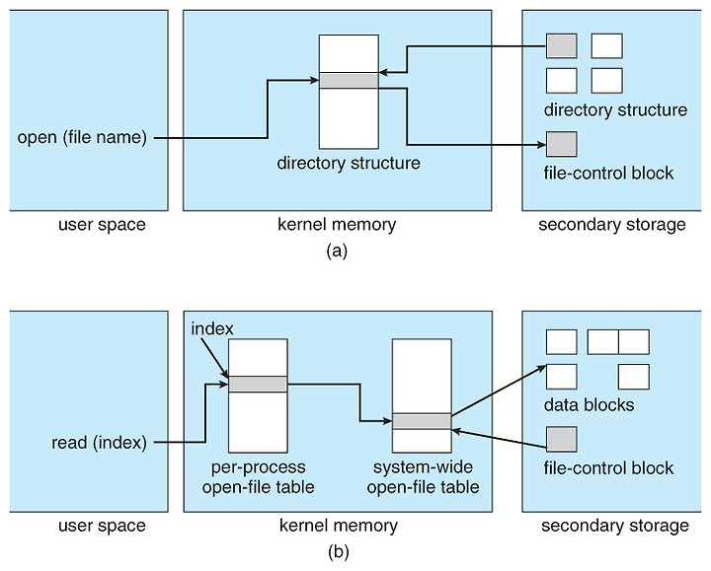
파일 오픈 (생성) 과정
Operating System Concepts – 10ᵗʰ Edition
14.‹#›
Silberschatz, Galvin and Gagne ©2018
Notes:
4

Slide 26
파일 close 과정
프로세스별 테이블 항 삭제
범 시스템 항목 오픈 계수 감소
만일 범 시스템 항목 오픈 계수가 0이라면
- 디스크 상의 디렉터리 구조에 파일 정보 업데이트 (수정 시간, 접근 시간 등)
- 범 시스템 오픈 파일 테이블에서 항목 삭제
Operating System Concepts – 10ᵗʰ Edition
14.‹#›
Silberschatz, Galvin and Gagne ©2018
Notes:
4

Slide 27
디렉터리 구현
디렉터리에 공간을 어떻게 할당하고 관리하는가는 파일 시스템의 효율, 성능, 신뢰성에
큰 영향을 미침
1. 선형 리스트
간단하게 구현 가능하지만 실행 시간이 긺
2. 해시 테이블
파일 이름을 통해 해시로부터 값을 얻음
해시값을 포인터로 활용해 리스트 직접 접근이 가능함
해시 테이블의 단점을 보완하기 위해 체인 오버플로우 해시 테이블 을 사용하기도 함
체인 오버플로우 해시 테이블
: 각 해시 항목을 하나의 값이 아닌 연결 리스트로 구현함
[1]
Operating System Concepts – 10ᵗʰ Edition
14.‹#›
Silberschatz, Galvin and Gagne ©2018
Notes:
4

Slide 28
할당 방법
파일들을 어떻게 저장장치 공간에 배치할 것인지
➤ 효율적인 디스크 공간 사용, 빠른 파일 접근을 목표
저장장치 공간 할당 방법
➤ 연속 할당
➤ 연결 할당
➤ 색인(인덱스) 할당
Operating System Concepts – 10ᵗʰ Edition
14.‹#›
Silberschatz, Galvin and Gagne ©2018
Notes:
14

Slide 29
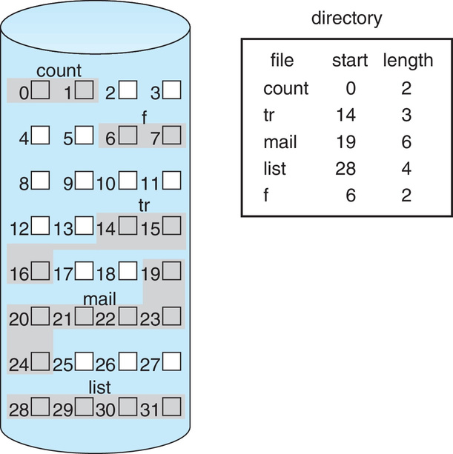
연속 할당
각 파일이 저장장치 내에서 연속적인 공간을 차지하는 할당 방법
첫 번째 블록의 주소와 길이로 정의
ex) 파일의 길이: n / 시작 블록: b
➤ 파일이 차지하는 블록: b, b+1, b+2, …, b+n-1
➤ 순차 접근, 직접 접근 모두 지원
Operating System Concepts – 10ᵗʰ Edition
14.‹#›
Silberschatz, Galvin and Gagne ©2018
Notes:
14

Slide 30
연속 할당
< 문제점 >
1) 가용 공간 관리
➤ 파일의 할당 & 반납으로 인한 가용 디스크 공간이
조각나는 외부 단편화 발생
2) 할당 공간 결정
➤ 생성될/사용할 파일의 크기를 예측할 수 없기에,
내부 단편화 발생
Operating System Concepts – 10ᵗʰ Edition
14.‹#›
Silberschatz, Galvin and Gagne ©2018
Notes:
14

Slide 31
연속 할당
외부 단편화
내부 단편화
Empty
(50MB)
Process
Process
(80MB)
Empty
(50MB)
Process
Process
Empty
(100MB)
Process
(80MB)
Process
(80MB)
20MB➤
여유 공간이지만
이미 할당되어 사용 불가
Process
Process
Operating System Concepts – 10ᵗʰ Edition
14.‹#›
Silberschatz, Galvin and Gagne ©2018
Notes:
15

Slide 32
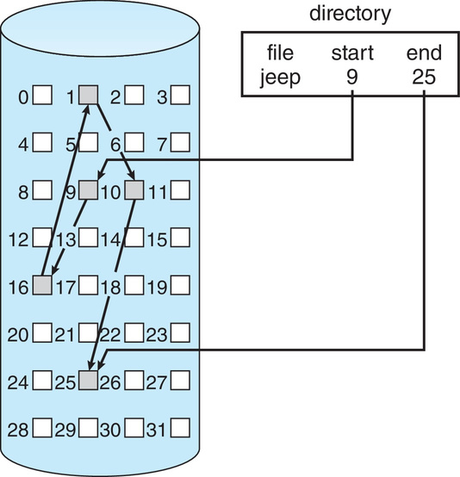
연결 할당
파일이 저장장치 블록의 연결 리스트 형태로 저장되는 할당 방법
➤ 장치 내에 흩어져 저장 가능
파일의 첫 번째 & 마지막 블록에 대한 포인터
ex) 첫 번째 포인터: 9 / 마지막 포인터: 25
한 블록의 크기: 512B / 포인터의 크기: 4B
➤ 파일이 저장된 리스트:
9, 16, 1, 10, 25
➤ 사용자가 저장 가능한 데이터의 크기:
한 블록 당 508B
Operating System Concepts – 10ᵗʰ Edition
14.‹#›
Silberschatz, Galvin and Gagne ©2018
Notes:
16

Slide 33
연결 할당
< 문제점 >
1) 직접 접근 방식에는 비효율적
➤ 파일을 읽기 위한 전체 탐색이 필요
2) 포인터를 위한 공간 필요
3) 신뢰성의 문제
➤ 연결 포인터가 사라지거나, 잘못된 값을 가진 경우
➤ FAT(파일 할당 테이블) 활용!
Operating System Concepts – 10ᵗʰ Edition
14.‹#›
Silberschatz, Galvin and Gagne ©2018
Notes:
16

Slide 34
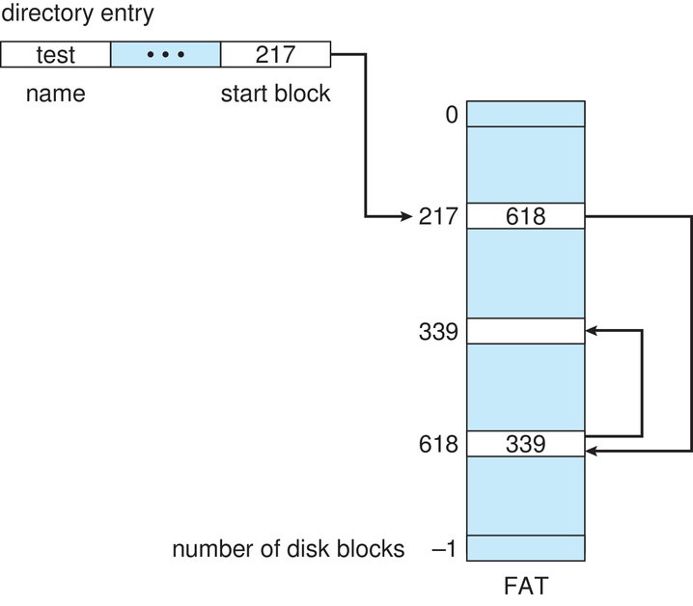
연결 할당
FAT (File Allocation Table)
: 다음 블록의 포인터를 가진 테이블
: 마지막 블록의 테이블 항은 파일의 끝을 나타내는 특수한 값(ex. -1)을 가짐
➤ 새로운 블록을 할당하기 위해 단순히 값이 0인 항을 찾으면 됨
➤ 직접 접근 방식 지원
블록 217, 618, 339가
하나의 파일을 구성 ➤
Operating System Concepts – 10ᵗʰ Edition
14.‹#›
Silberschatz, Galvin and Gagne ©2018
Notes:
17

Slide 35
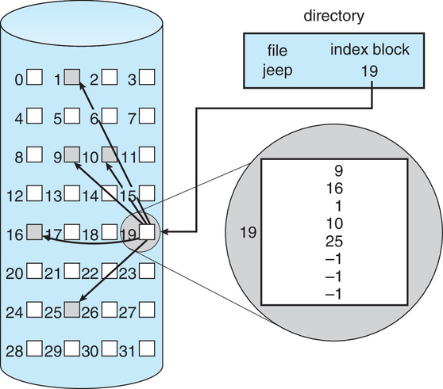
색인 할당
파일의 모든 포인터를 하나의 장소, 색인 블록으로 관리하는 할당 방법
각 파일은 블록 주소가 저장된 index 블록을 가짐
➤ 외부 단편화 없이 직접 접근 지원
ex) index 블록의 i 번째 항목
➤ 파일의 i 번째 블록
Operating System Concepts – 10ᵗʰ Edition
14.‹#›
Silberschatz, Galvin and Gagne ©2018
Notes:
18

Slide 36
색인 할당
< 문제점 >
포인터 오버헤드 발생
➤ index 블록의 크기를 줄이는 기법
1) 연결 기법 (linked scheme)
2) 다중 수준 색인 (multilevel index)
3) 결합 기법 (combined scheme)
Operating System Concepts – 10ᵗʰ Edition
14.‹#›
Silberschatz, Galvin and Gagne ©2018
Notes:
18

Slide 37
색인 할당
연결 기법 (linked scheme)
: 파일의 크기가 큰 경우, 여러 개의 index 블록 연결
➤ index 블록: 파일의 헤더, 첫 100개의 디스크 블록 주소 저장
➤ index 블록의 마지막 항: null (작은 파일) / 다른 index 블록의 포인터 (큰 파일)
다중 수준 색인 (multilevel index)
: 연결 기법의 변형으로, 실제 파일 블록을 가리키는 n단계 index 블록이 존재
➤ 1단계 index: 한 블록이 4,096 byte ➡︎ 1,024개의 4 byte 포인터를 1개의 index 블록에 저장
➤ 2단계 index: 1,024 * 1,024 개의 데이터 블록을 가지며, 파일 크기를 4GB까지 허용
Operating System Concepts – 10ᵗʰ Edition
14.‹#›
Silberschatz, Galvin and Gagne ©2018
Notes:
19

Slide 38
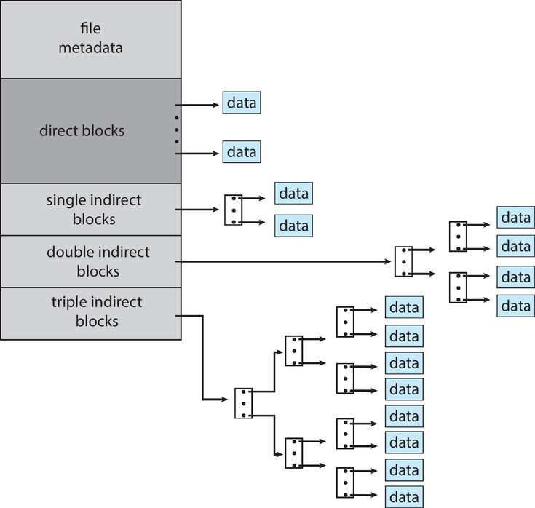
색인 할당
결합 기법 (combined scheme)
: UNIX 기반 파일 시스템에서 사용 / 파일의 inode에 index의 15개 포인터 저장
➤ 처음 12개의 포인터는 직접 색인, 나머지 3개의 포인터는 간접 색인
12개의 Direct Block
: 파일의 데이터가 inode에 직접적으로 저장
Single Indirect Block
: 데이터를 저장하는 블록의 포인터가 저장
Double Indirect Block
: 데이터를 저장하는 블록의 포인터의
블록의 포인터가 저장
Triple Indirect Block
: 데이터를 저장하는 블록의 포인터의
블록의 포인터의 블록의 포인터가 저장
Operating System Concepts – 10ᵗʰ Edition
14.‹#›
Silberschatz, Galvin and Gagne ©2018
Notes:
20

Slide 39
성능
공간 효율성 & 데이터 블록 접근 시간을 고려하여 할당 방법을 선택
[연속 할당] 블록을 얻기 위해 1번의 접근만 필요
➤ 직접 접근에 용이
[연결 할당] 다음 블록의 주소를 저장
➤ 순차 접근에 용이
일부 시스템은 직접 접근을 위한 연속 할당, 순차 접근을 위한 연결 할당 모두 지원
✔️ 파일을 생성할 때 접근 형태, 최대 크기를 먼저 선언해야 한다.
✔️ 2가지 방법을 제공하는 알고리즘과 자료구조를 유지해야 한다.
Operating System Concepts – 10ᵗʰ Edition
14.‹#›
Silberschatz, Galvin and Gagne ©2018

Slide 40
성능
[색인 할당] index 블록이 메모리 내에 상주하는 경우
➤ 직접 접근 가능
✔️ 메모리 내에 상주시키는 것은 많은 양의 메모리가 필요
➡︎ 일부 시스템은 연속 할당 & 색인 할당 결합
➤ 작은 파일은 연속 할당 / 큰 파일은 자동으로 색인 할당으로 전환
Operating System Concepts – 10ᵗʰ Edition
14.‹#›
Silberschatz, Galvin and Gagne ©2018

Slide 41
가용 공간의 관리
시스템은 가용 공간을 리스트로 유지하고 관리한다.
새로운 파일을 생성하기 위해서는, 가용 공간 리스트 탐색 & 할당 받아야 한다.
할당되면, 가용 공간 리스트에서 해당 공간 삭제
파일을 삭제하면, 해당 공간은 가용 공간 리스트로 다시 추가
Operating System Concepts – 10ᵗʰ Edition
14.‹#›
Silberschatz, Galvin and Gagne ©2018
Notes:
23

Slide 42
가용 공간의 관리
< Bit Vector >
블록은 1 bit로 표현 / 빈 블록의 bit는 1 / 할당된 블록의 bit는 0
장점: 첫 번째 가용 블록/연속된 가용 블록 찾기에 간편
단점: 비트 벡터 전체가 메모리 내에 존재하지 않으면 비효율적
첫 번째 가용 블록을 찾는 방법: 비트 벡터의 각 워드를 순차적으로 검사하는 것
➤ 값이 0인 워드는 할당된 공간
➤ 첫 0이 아닌 워드 = 첫 번째 1인 bit ➤ 첫 번째 가용 공간의 위치
✔️ 첫 번째 가용 공간의 블록 번호
= (워드의 bit 수) * (값이 0인 워드의 수) + (첫 번째 1인 bit의 변위)
예)
0
1
2
3
4
5
0
0
1
1
0
1
...
➤ 블록 2, 3, 5가 비어있음
Operating System Concepts – 10ᵗʰ Edition
14.‹#›
Silberschatz, Galvin and Gagne ©2018
Notes:
24

Slide 43
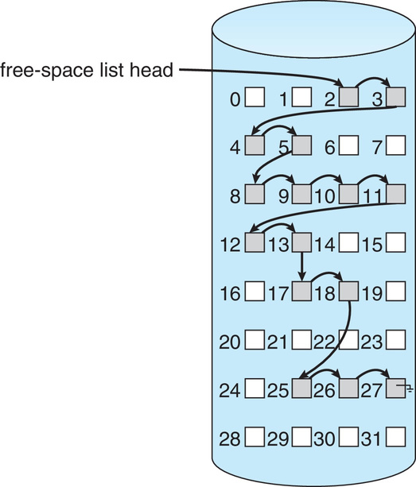
가용 공간의 관리
< Linked List >
모든 가용 블록을 연결하여 리스트화 하는 것
가용 블록
: 2, 3, 4, 5, 8, 9, 10, 11, 12, 13, 17, 18, 25, 26, 27
➤ 블록 2에 대한 포인터는 별도의 장소에 보관
➤ 블록 2에는 블록 3의 포인터가 저장
➤ 블록 3에는 블록 4의 포인터가 저장
장점: 첫번째 가용 블록 포인터만 보관하면 됨
단점: 리스트 순회 시 매번 디스크에 접근해야함
(빈번하게 일어나는 일은 아니다)
Operating System Concepts – 10ᵗʰ Edition
14.‹#›
Silberschatz, Galvin and Gagne ©2018
Notes:
25

Slide 44
가용 공간의 관리
< Grouping >
가용 리스트 방식의 변형으로, 첫 번째 가용 블록 내에 n개의 블록 주소 저장
n-1 개는 빈 블록의 주소
마지막 1개는 n-1 개의 빈 블록 주소를 가진, 가용 블록에 대한 포인터 저장
장점: 다수의 가용 블록 주소들을 쉽게 찾을 수 있다
< Counting >
연속된 가용 블록의 첫 번째 블록의 주소 & 연속된 블록의 개수만 유지
➤ 리스트의 각 항은 장치 주소 + 블록의 개수로 구성
Operating System Concepts – 10ᵗʰ Edition
14.‹#›
Silberschatz, Galvin and Gagne ©2018
Notes:
26

Slide 45
복구
파일/디렉터리는 때에 따라 메인 메모리 & 저장장치 볼륨, 2개의 공간에 존재
➤ 두 공간의 내용이 일관성을 가져야 한다.
➤ 데이터 손실이 발생하지 않도록 보장해야 한다.
Operating System Concepts – 10ᵗʰ Edition
14.‹#›
Silberschatz, Galvin and Gagne ©2018
Notes:
27

Slide 46
복구
< 일관성 검사 >
일관성 검사는 n분에서 n시간이 소요되며, 시스템 부팅 시 매번 실행된다.
매번 실행되는 것을 방지하는 방법
: 파일 시스템 메타데이터에 상태를 기록하는 것
➤ 메타데이터 변경을 시도할 때 상태 비트를 1로 갱신
➤ 변경이 완료되면 비트 제거
✔️ 상태 비트가 1인 경우 일관성 검사 수행
Operating System Concepts – 10ᵗʰ Edition
14.‹#›
Silberschatz, Galvin and Gagne ©2018
Notes:
28

Slide 47
복구
< 일관성 검사 >
fsck: UNIX에서 사용하는 일관성 검사기
➤ 디렉터리에 있는 데이터와 다른 메타데이터를, 저장장치에 있는 상태와 비교
➤ 불일치가 발견되면 복구 시도
1️⃣ 연결 할당: 다음 블록에 대한 포인터가 있으므로, 전체 파일 재구축 가능
2️⃣ 색인 할당: 블록 간 서로에 대한 정보가 없어, 디렉터리가 손상되면 불가능
이를 해결하기 위해, UNIX는 동기식으로 입출력 수행
➤ 동기식 쓰기를 수행해도, 시스템 충돌이 발생하면, 정보 손실은 여전히 발생한다.
문제점
비일관성이 회복되지 못할 수도 있음
시간이 오래 걸림
Operating System Concepts – 10ᵗʰ Edition
14.‹#›
Silberschatz, Galvin and Gagne ©2018
Notes:
29

Slide 48
복구
< 로그 구조 파일 시스템 >
파일 시스템에 대한 메타데이터 업데이트를 트랜잭션으로 기록
& 모든 트랜잭션은 로그에 순차적으로 기록
-> 트랙잭션: 특정 태스크를 수행하는 연산의 집합 각각
트랜잭션이 로그에 기록되면 commit된 것으로 간주
시스템 콜, 유저 프로세스로 복귀하여 실행을 계속하도록 허용
로그 엔트리, 실제 파일 시스템 구조에 대해 재실행
포인터 갱신 -> 동작의 실행 완료 파악을 위해
commit된 전체 트랜잭션 완료 시, 로그에 새 항목 생성 후 기록
Operating System Concepts – 10ᵗʰ Edition
14.‹#›
Silberschatz, Galvin and Gagne ©2018
Notes:
30

Slide 49
복구
< 로그 구조 파일 시스템 >
시스템 충돌이 발생하더라도 수행을 완료 해야 함
일관성 유지
시스템 중단 시, 파일 시스템을 원상 복구 해야 일관성이 유지됨
많은 파일 시스템에서 보편화된 기술
Operating System Concepts – 10ᵗʰ Edition
14.‹#›
Silberschatz, Galvin and Gagne ©2018
Notes:
30

Slide 50
복구
< 다른 해결 방안 - 스냅샷 >
스냅샷: 특정 시점의 파일 시스템 상태
트랜잭션, 모든 데이터-메타데이터 변경을 새로운 블록에 기록
트랜잭션 완료 시, 해당 블록의 구버전을 가리키고 있던 메타데이터 구조가
새로운 블록을 가리키도록 갱신
이전 포인터와 블록을 제거, 재사용 가능하게 함.
이전 포인터와 블록 유지 -> 스냅샷 생성
포인터 자동 갱신 시, 일관성 검사 필요 x
Operating System Concepts – 10ᵗʰ Edition
14.‹#›
Silberschatz, Galvin and Gagne ©2018
Notes:
30

Slide 51
복구
< 백업 >
전체 백업: 디스크로부터 모든 파일을 백업함
점증적 백업: 전체 백업 n일 이후로 변경된 모든 파일을 백업함.
n이 커질 수록 백업 시 많은 디스크를 읽어야 함.
사고로 삭제한 파일도 복원 가능
사이클의 길이는 필요한 백업의 양과 되돌아갈 수 있는 날짜 수에 좌우됨.
전체 백업을 중간에 섞어 조절함.
Operating System Concepts – 10ᵗʰ Edition
14.‹#›
Silberschatz, Galvin and Gagne ©2018
Notes:
30

Slide 52
예: WAFL 파일 시스템
NetApp에서 제작된 파일 시스템
랜덤 쓰기 연산에 최적화
배타적으로 NetApp사에서 제작된 네트워크 파일 서버를 위하여 사용
NFS, CIFS, iSCSI, ftp, http 프로토콜 지원
원격 파일 접속 기능 제공
스냅샷 기능 제공
Operating System Concepts – 10ᵗʰ Edition
14.‹#›
Silberschatz, Galvin and Gagne ©2018
Notes:
30

Slide 53
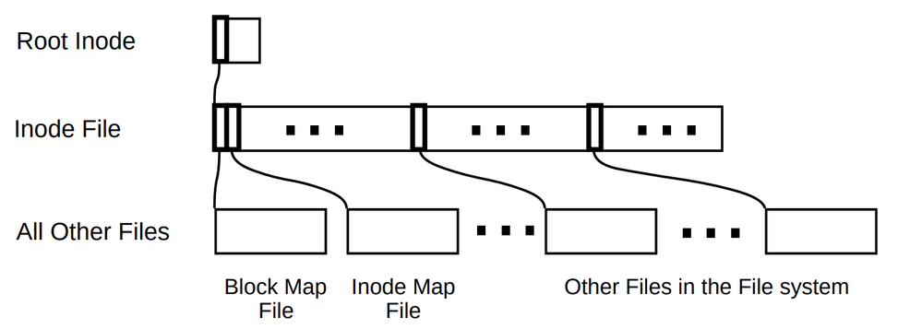
예: WAFL 파일 시스템
root inode를 기점으로 하는 블록의 트리로 구성
스냅샷 제공 위해 root inode의 복사본 생성
변경된 내용은 새로운 공간에 업데이트
새로 생성된 root inode는 새로운 버전의 복사본을 관리
스냅샷(기존 root inode)는 업데이트 되지 않았으므로
기존 데이터 블록을 가리킴 -> 점진적 스냅샷 작성 가능
Operating System Concepts – 10ᵗʰ Edition
14.‹#›
Silberschatz, Galvin and Gagne ©2018
Notes:
30

Slide 54
예: WAFL 파일 시스템
가용 블록 맵이 블록당 1bit보다 큼
추가적인 가용 블록맵의 비트는 스냅샷 작성 시 설정됨
스냅샷 삭제 시, 해당 블록의 비트맵은 0 -> 재활용 위해 가용됨
클론: 읽기-쓰기 스냅샷의 방식
읽기 전용 스냅샷은 파일 시스템의 상태 포착, 클론은 이를 역으로 가리킴
쓰기의 경우, 새로운 블록에 저장되고 포인터 갱신
원본 스냅샷은 변경되지 않기 때문에 갱신 이전 파일 시스템 상태 제공
클론은 원본 파일 시스템을 대체하도록 상승 가능
모든 기존 포인터와 연관된 기존 블록을 폐기
테스팅과 업데이트에 유용
Operating System Concepts – 10ᵗʰ Edition
14.‹#›
Silberschatz, Galvin and Gagne ©2018
Notes:
30

Slide 55
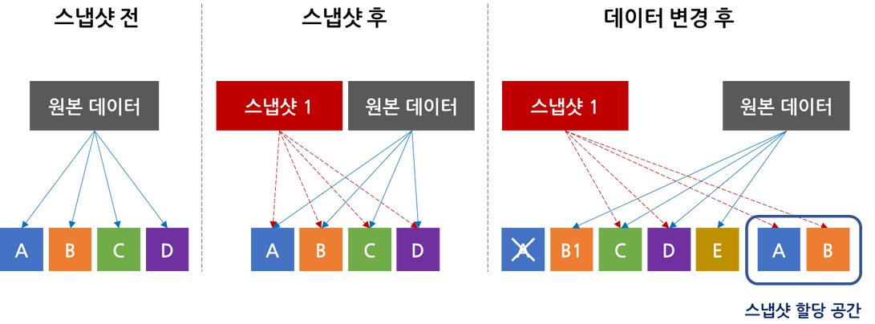
예: WAFL 파일 시스템
Operating System Concepts – 10ᵗʰ Edition
14.‹#›
Silberschatz, Galvin and Gagne ©2018
Notes:
30

Slide 56
예: WAFL 파일 시스템
복제: 네트워크를 통한 다른 시스템으로의 데이터 복사와 동기화 기능
WAFL의 스냅샷을 다른 시스템에 복사함
소스 시스템에서 다른 스냅샷이 취해지면 포함된 모든 블록을 전송
원격 시스템은 블록을 파일 시스템에 추가, 포인터 갱신
소스 시스템과 동일한 새로운 시스템 구축 가능
disaster 복구에 사용됨
소스 시스템 페기 시, 데이터의 대부분을 원격 시스템에서 찾을 수 있음.
이러한 기능들은 다양한 파일 시스템에서 보편화되며 제공되고 있음.
Operating System Concepts – 10ᵗʰ Edition
14.‹#›
Silberschatz, Galvin and Gagne ©2018
Notes:
30

Slide 57
End of Chapter 14
Operating System Concepts – 10ᵗʰ Edition
14.‹#›
Silberschatz, Galvin and Gagne ©2018
Notes:
31

